Slide 1
PONTUAÇÃO
Alternativas
Alternativa 1
Alternativa 2
Alternativa 3
Alternativa 4
Alternativa 5
0
Questão
5
100%
1,0
5
0
10
Se o aluno marcar as alternativas corretas e acertar toda a questão
TOTAL
20

Slide 2
ESTRUTURA
Avaliação
Blocos de questões
Questões
Alternativas

Slide 3
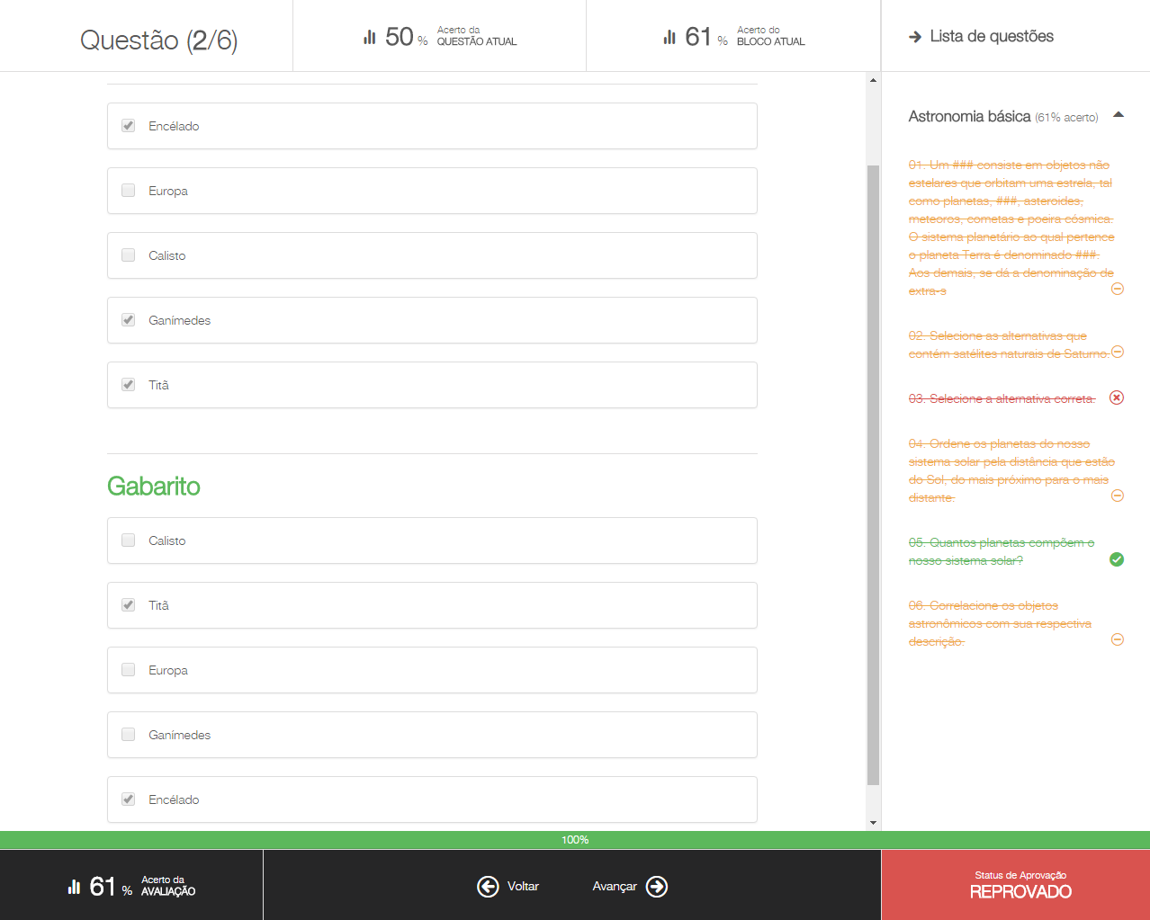
Valor da questão: 10 pontos (2 alternativas de 5 pontos cada)
  2 alternativas corretas = 5 + 5
  1 alternativa incorreta = -5
  Total = 5 pontos (50% da questão)
50% de 1,0 = 0,50

